Slide 1
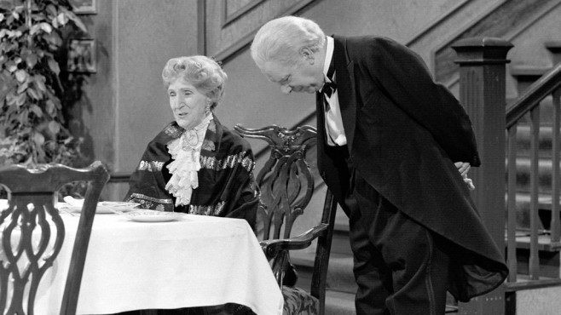
Wilikins-Seating-Problem
Marc Fuchs | Sünje Gollek | Malte Johannsen | Marius Kock

Slide 2
Das Problem
Finde eine Sitzreihenfolge, sodass sich keiner absticht.
Klassisches Optimierungsproblem
Anwendungsgebiete: Hochzeitssitzplan, Familientisch

Slide 3
Datenstruktur
Dictionary
Paul
Maren
Otto
Otto
Maren
Maren
4
-2
5
Sören
-5
Sören
0
Sören
2

Slide 4
Brute Force
Random Sitzreinfolge erstellen
Versuche übrig?
Gib Ergebnis aus!
Versuche
zurücksetzen
Besser als bisheriges Ergebnis?
Neues bestes Ergebnis

Slide 5
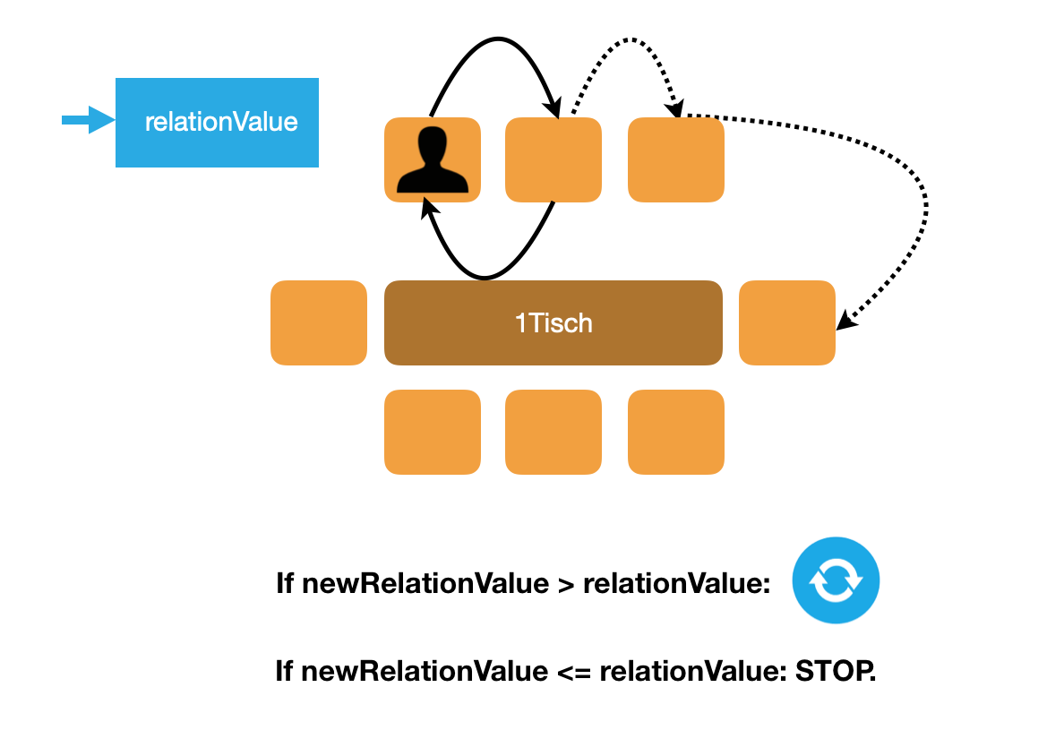
Greedy Ascent Algorithmus
Für jede Person in Sitzreihenfolge:
Suche beste Sitzposition
Wenn sich der Gesamtwert dadurch nicht verbessert – brich ab.

Slide 6
Random Restart
Shuffle
Sitzreinfolge
Greedy Ascent
Versuche übrig?
Versuche
zurücksetzen
Besser als bisheriges Ergebnis?
Neues bestes Ergebnis
Gib Ergebnis aus!

Slide 7
Worst-Trio-greedy
Wähle das schlechteste Trio
Finde einen Tauschpartner
Repeat bis keine neue Verbesserung
Profit

Slide 8
Optimierungsalgorythmus
5
A
2
3
C
B
D
4
5
4
5
5
5
B
D
C
D
B
C
5
5
5
5
4
4
D
B
D
C
C
B

Slide 9
Function Calls
 | Brute Force | Ascent | Ascent Restart | Ascent Trio | Optimiert
5 Personen | 380 | 516 | 2875 | 490 | 205
10 Personen | 585 | 1034 | 4111 | 20459 | 850
20 Personen | 645 | 3949 | 37234 | 297921 | 5140
50 Personen | 1300 | 6967 | 663682 | 5576042 | 69016

Slide 10
Average Rating über 1000 Durchläufe

